Slide 1
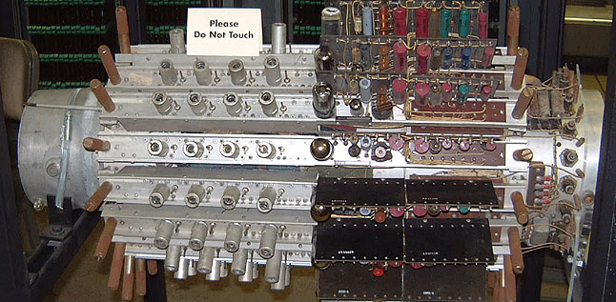
Запоминающее устройство на ртутных акустических линиях задержки в UNIVAC I (1951 год)

Slide 2
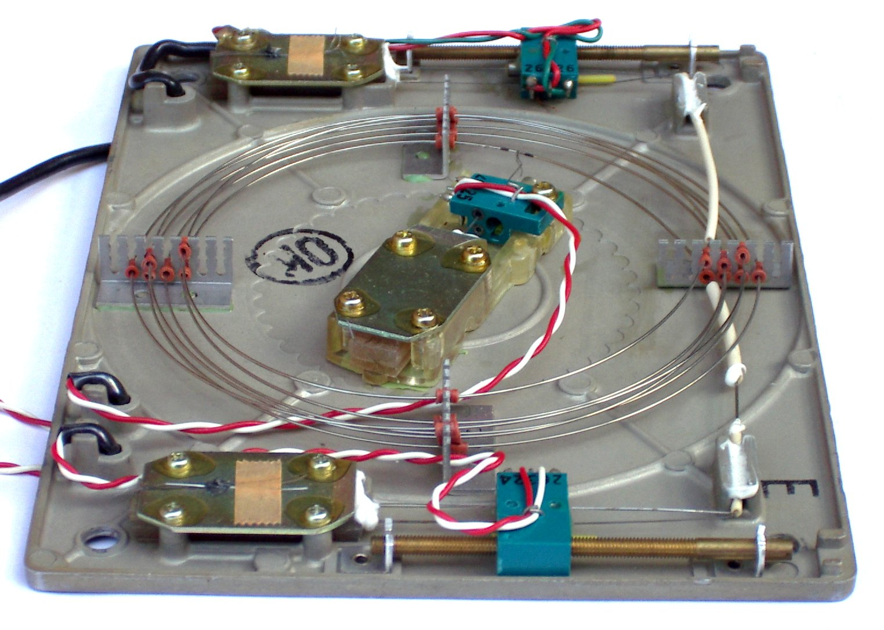
Проволочная линия задержки со сдвиговой волной (кручения)

Slide 3
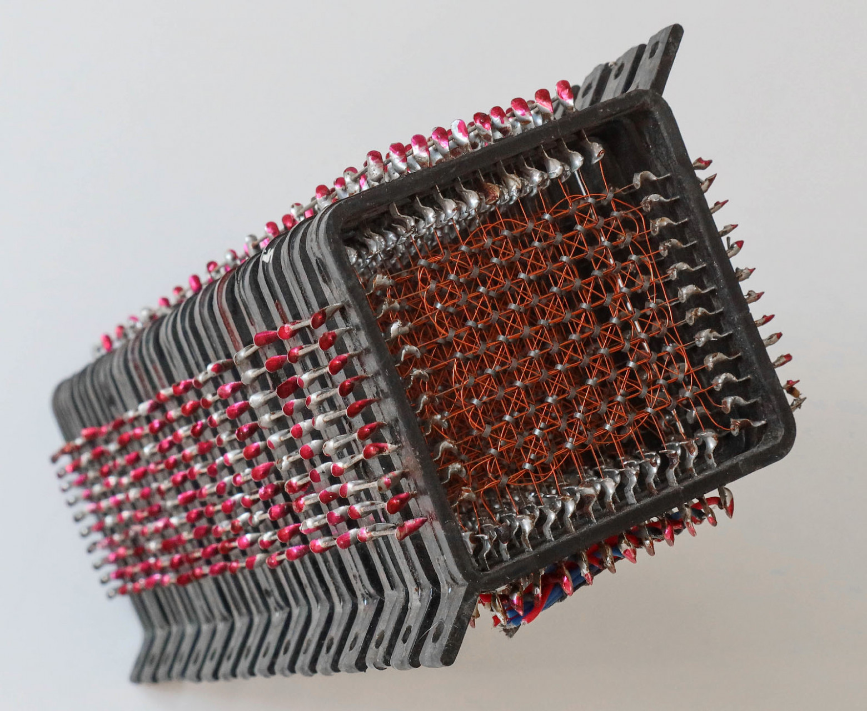
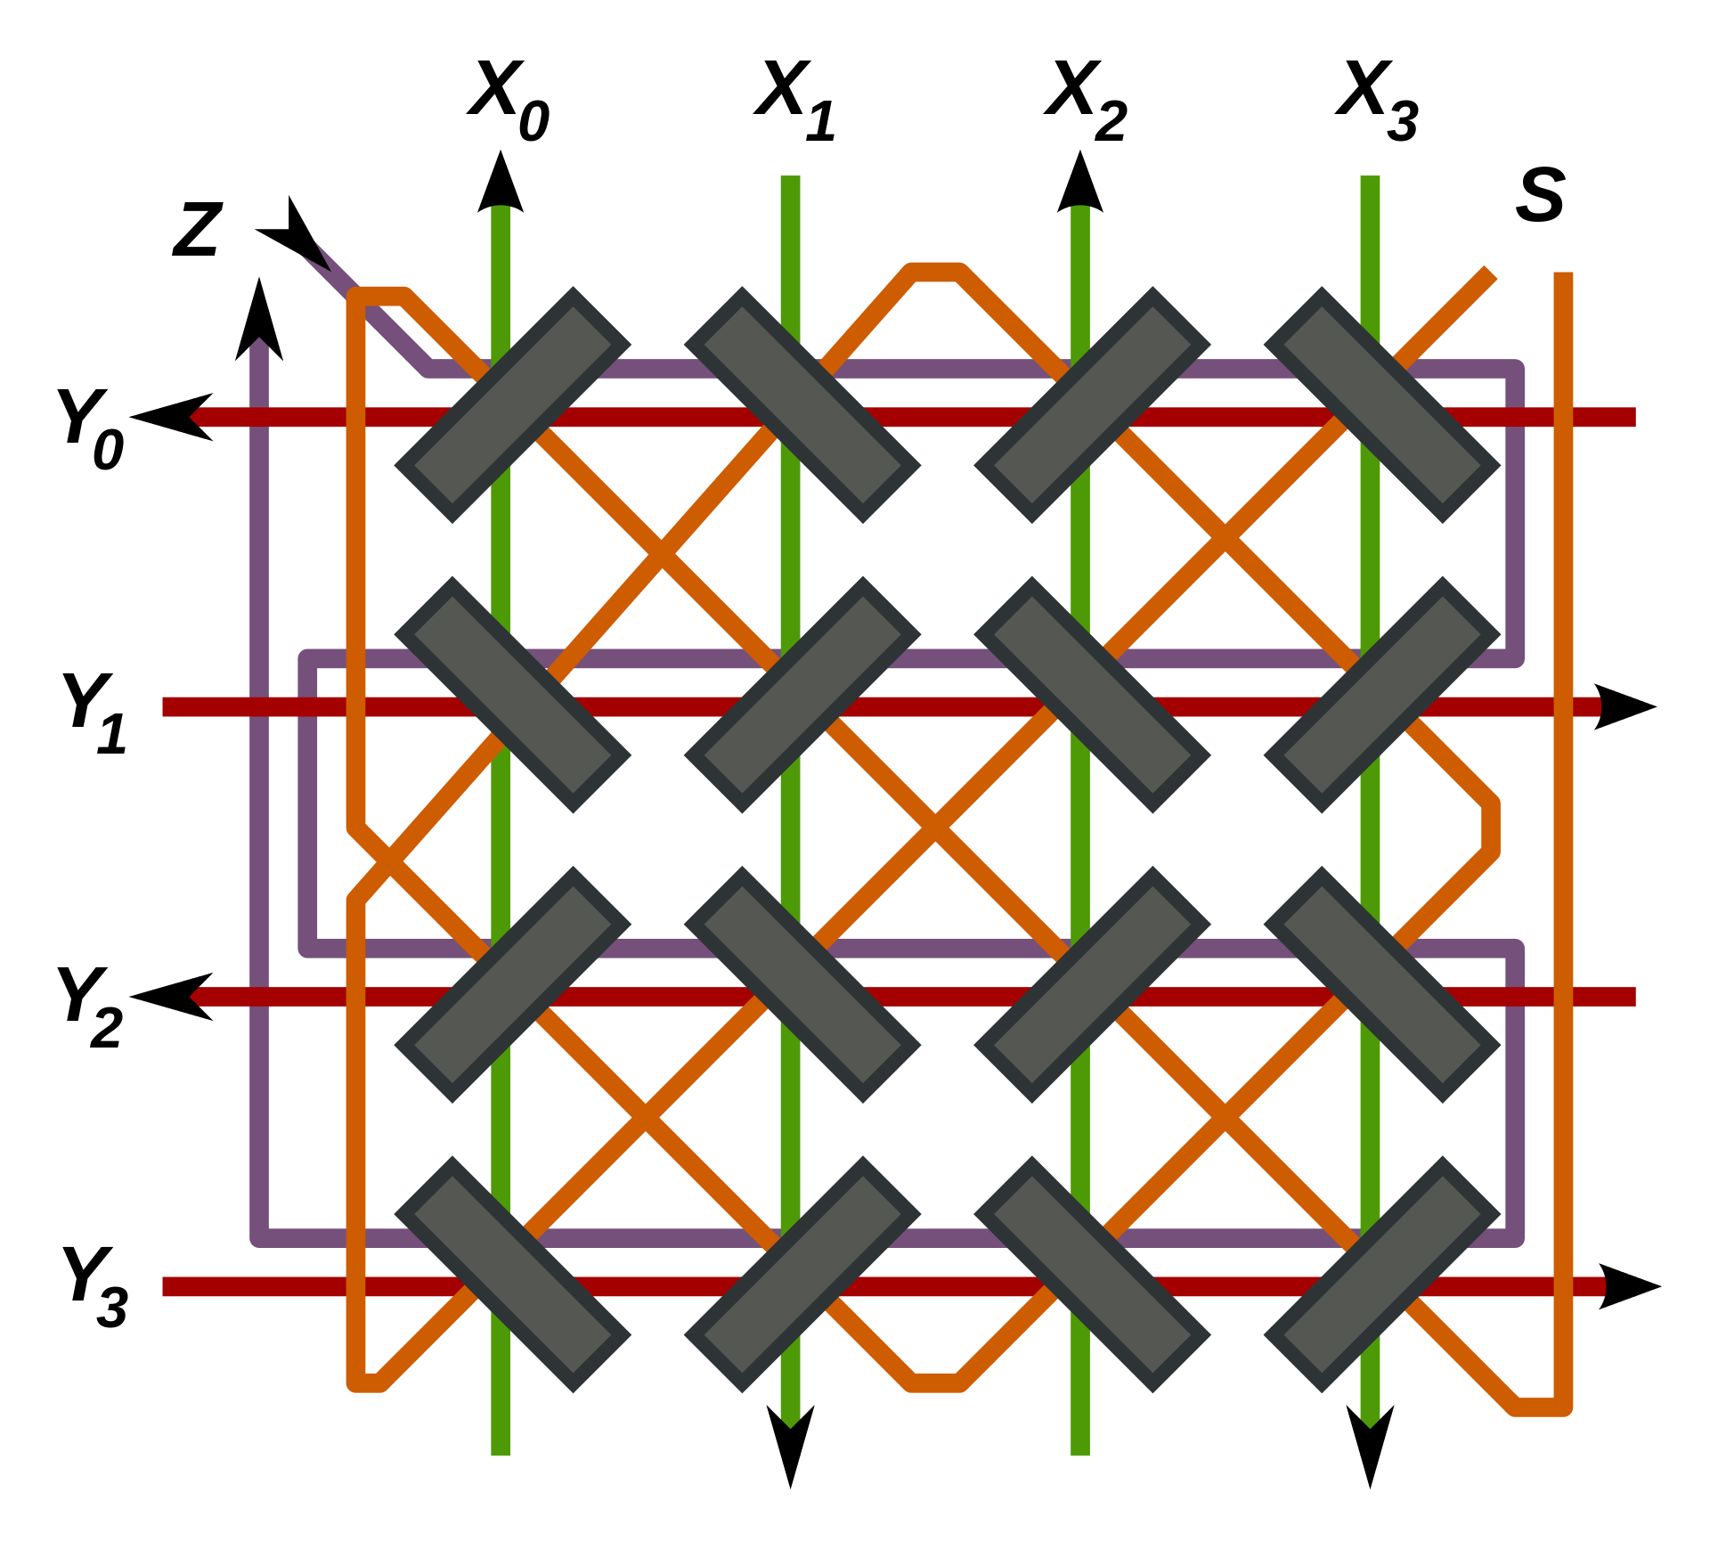
Память на магнитных сердечниках
X, Y — провода возбуждения, S — считывания, Z — запрета

Slide 4
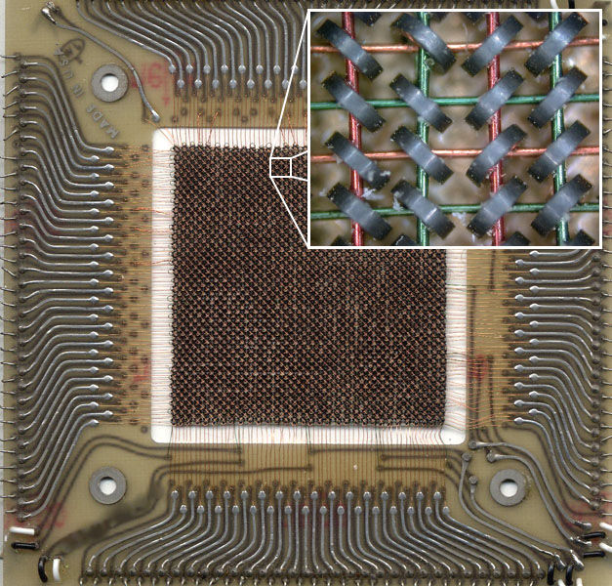
Матрица ферритовой памяти суперкомпьютера CDC 6600 (1964). Размер 10,8 × 10,8 см, ёмкость 4096 бит

Slide 5
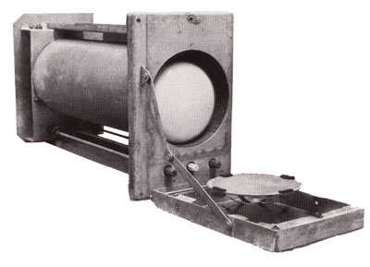
Трубка Уильямса

Slide 6
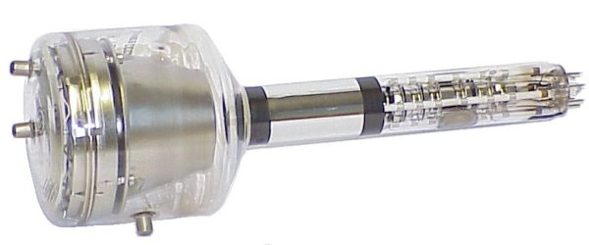
Потенциалоскоп

Slide 7
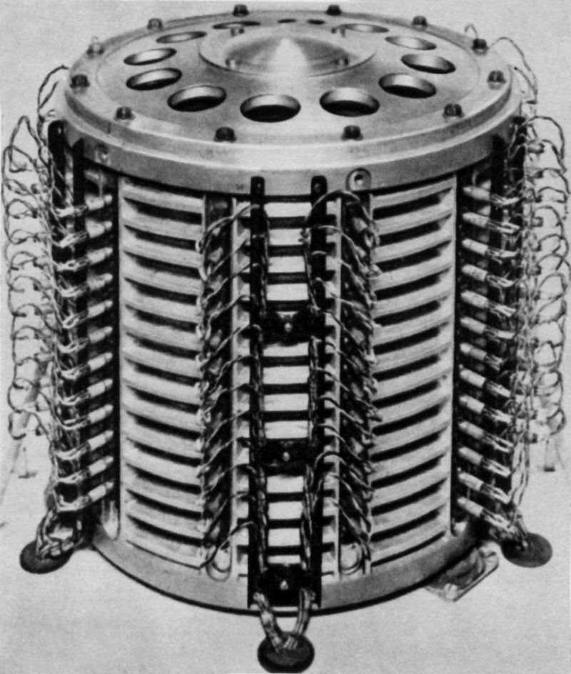
Магнитный барабан

